Slide 1
上海证券交易所EDW升级扩容方案
March-2017

Slide 2
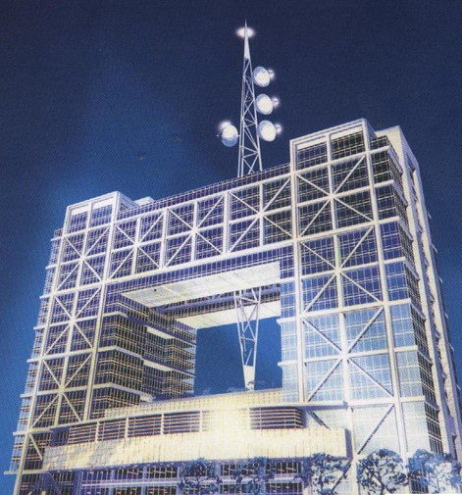
目录
现平台改造可行性分析
升级平台方案建议
备份系统现状
2
© 2014 Teradata

Slide 3
2015年陆家嘴系统硬件变更说明
项 目 | 扩容前 | 扩容后
节点型号 | 3*5555 | 3*5555+1*5555(HSN)
CPU | 24 Core (3*2*4) | 24 Core (3*2*4)
内存 | 96 GB （3*32） | 96 GB （3*32）
磁盘裸容量 | 108TB (3*120*300 GB) RAID1 | 144TB (3*160*300 GB) RAID1
操作系统 | Suse Linux 10 SP1 | Suse Linux 10 SP1
AMP个数 | 90 | 120
PE个数 | 6 | 6
数据库最大 可用空间 | 44288GB | 59046 GB
数据库版本 | 13.00.01.05 | 13.00.01.05
仅做了磁盘容量扩充，未对CPU、内存、数据库版本进行升级或扩充

Slide 4
基于现有平台改造可行性分析
Teradata 13.0 Database早已结束支持&补丁更新EOM(2014/06/30)
硬件平台5555也将与今年6月底(2017/06/30)停止支持，出现故障时，将不承诺故障硬件到达时间，且维保费用将上涨
现有平台在上一次扩容外高桥设备时，已经将可改造的内容全部利用，将之前下线的5500磁盘拆除了120块，将其增加到5555平台上，所有磁盘槽位均已利用完毕
上次改造后的5555在虽然在IO处理能力和空间上有所提升，但是在内存及CPU上已经出现瓶颈，上次改造增加AMP数量时，出现内存容量警告，改造后Resource Usage报告显示CPU资源不足的现象
5555平台已经上线使用达7年，己属超期服役（交易所常规设备服务年限是5年，到期强制报废），继续使用，将面临电子元器件和电路老化，故障率大大上升的风险
综上，本次针对陆家嘴现有设备改造将存在硬件瓶颈和技术安全隐患
,不具备操作可行性，

Slide 5
目录
现平台改造可行性分析
升级平台方案建议
备份系统现状
5
© 2014 Teradata

Slide 6
升级平台方案建议
注：黄圈标志为升级改造部份

Slide 7
升级平台方案建议
主从一致方案
与现有外高桥主系统平台系列一致
节点数量和磁盘配置上细节有差异
延续高IO方案
将5555平台升级至6800C或IntelliFlex
归档在线访问方案
利用1800的大存储能力存放SSE所有数据
数据一次存放，多次在线查询
延续原平台规划的高IO处理能力

Slide 8
升级平台方案建议
方案 |  | 节点 | CPU | 裸空间 | 磁盘配置 | 用户空间
现状 |  | (3+1) 5555 | 32 Core (4*2*4) | 144T | 3*(160*300G) | 58T
主从一致方案 （三选一） | 配置一 | 6N2800 | 168 Core (6*2*14) | 144T | 6*(40*600G) | 87T
 | 配置二 | 6N2800 | 168 Core (6*2*14) | 288T | 6*(40*1200G) | 174T
 | 配置三 | 8N2800 | 224 Core (8*2*14) | 192T | 8*(40*600G) | 117T
延续高IO方案 （二选一） | 配置一 | (3+2) 6800C | 60 Core (5*2*6) | 302T | 3*(168*600G) | 88T
 | 配置二 | (5+1) IntelliFlex | 96 Core (6*2*8) | HDD:420T SSD:80T | HDD: 5*(70*1200G) SSD: 5*(10*1600G) | 82T
归档在线访问方案 | 配置一 | 2*1800E | 32 Core (2*2*8) | 504T | 2*(84*3T) | 249T

Slide 9
升级平台方案比较
方案 | CPU计算能力 | IO处理能力 | 用户空间容量 | 隔代兼容支持 | 总结
主从一致方案 |  |  |  |  | 2XXX系列单结点的单CPU核数较多，达14个，具有最强的计算能力，并支持数据压缩，弥补磁盘配置数量少的不足，是最具性价比的方案
延续高IO方案 |  |  |  |  | 延续原5XXX系列的高IO处理能力，对于跑批和高并发支持更强，采用IntelliFlex配置时，存储与节点完全分离，多代共存优势最强，但价格较高
归档在线访问方案 |  |  |  |  | 价格低廉，主要定位解决用户空间不足的问题，1XXX系列配置磁盘具有容量大（达3TB）转速较低（7200转）的特点，节点数量少，CPU总核数少，因而，难以胜任ETL跑批作业和多并发大数据量查询，只适合于历史归档在线查询访问（优于磁带操作）

Slide 10
升级平台方案建议说明
除方案三采用Raid 6外，所有其它方案建议均采用Raid 1作为磁盘配置
方案二配置二（5+1）IntelliFlex要求数据库版本最低为15.10，操作系统对应为SuSE Linux Enterprise 11 SP3，其余四个方案均使用Teradata 15.0+ SuSE Linux Enterprise 11 SP1组合
采用方案二配置二需升级当前陆家嘴备份软件NetVault至9.2，以支持Teradata 15.10数据库，现有备份硬件可保持不变
方案三仅可以提供基础的TD数据库查询服务，且配置较低，承担大IO作业时性能较低（如大数据量查询和ETL跑批），难以满足有时间窗口的作业请求

Slide 11
目录
现平台改造可行性分析
升级平台方案建议
备份系统现状
11
© 2014 Teradata

Slide 12

SSE (主系统) 6n2800 NetVault 8.6.3
LAN
Master Server
Customer provided
PROD A
Customer provided
BAR Servers
6n * 2800
6 Nodes
Tape Drive
备份系统
设备 | SL500 2*LTO3 + 3*LTO5
槽位配置 | 50+88
Tape Drive

Slide 13
SSE (从系统) 3+1n5555 NetVault 8.6.3
LAN
Master Server
Customer provided
BAR Servers
Customer provided
PROD B
3+1n * 5555
4 Nodes
Tape Drive
备份系统
设备 | SL500 3*LTO3 + 3*LTO5
槽位配置 | 50+93
Tape Drive

Slide 14
谢谢！

